Slide 1
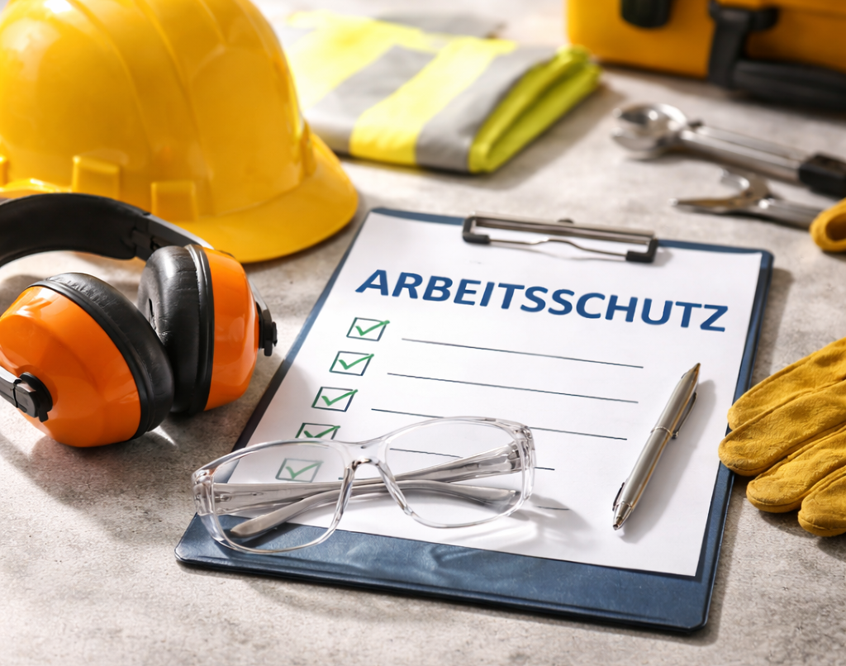
Verantwortung im Arbeitsschutz

Slide 2
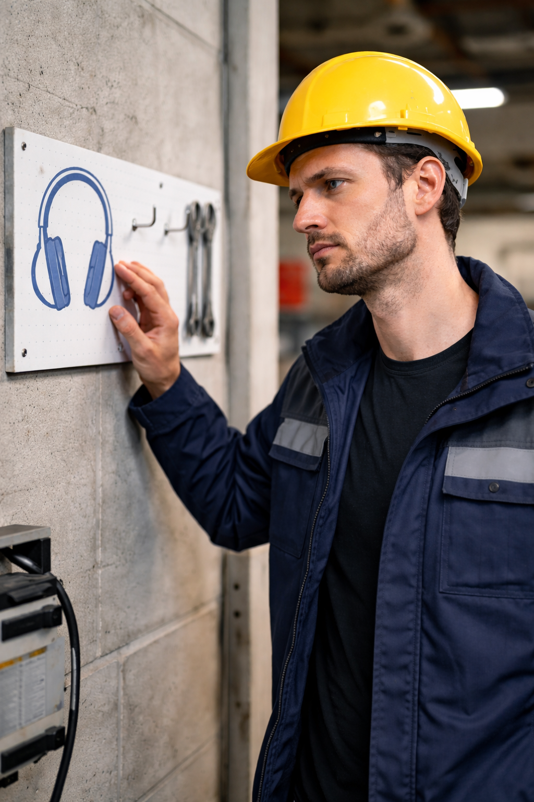
Verantwortung im Arbeitsschutz
Eine Arbeit soll schnell erledigt werden.
Eigentlich fehlt eine Schutzmaßnahme – aber es dauert ja nur kurz.
Wer trifft in diesem Moment die Entscheidung?

Slide 3
Arbeitsschutz entscheidet sich im Arbeitsmoment
Arbeitsschutz entsteht nicht allein durch Gesetze oder Unterweisungen.
Jede Entscheidung bestimmt über sicheres Arbeiten oder Gefährdungen!
Beispiele:
- kurz ohne Schutz arbeiten
- PSA liegt bereit, wird aber nicht benutzt
- Sicherung wird überbrückt, um Zeit zu sparen
- Warnsignal wird ignoriert

Slide 4
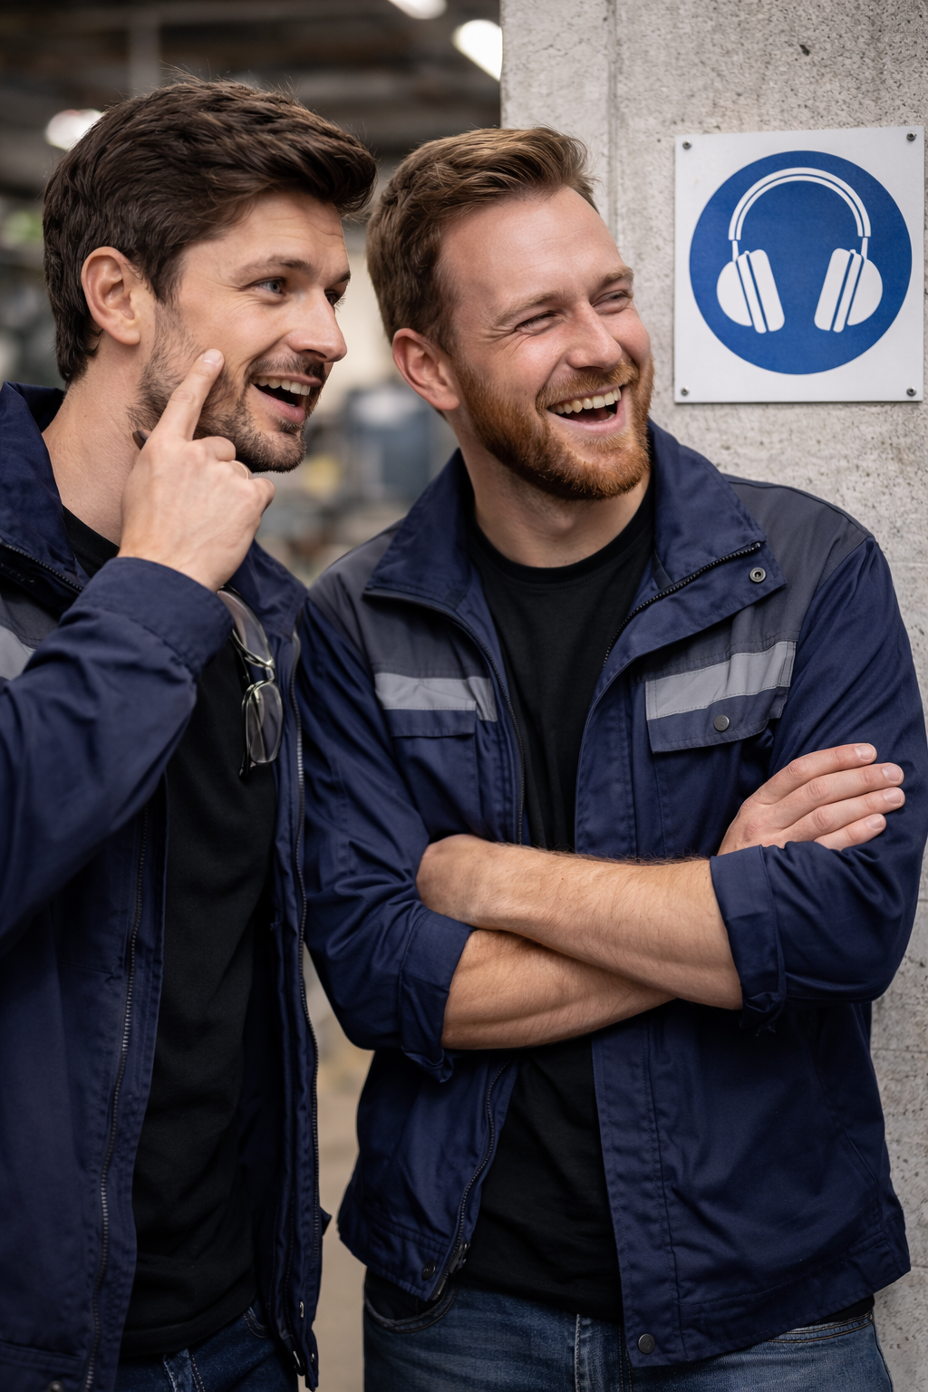
verbreitete Denkfehler
„Das ist doch nicht meine Aufgabe …“
Typische Gedanken:
Dafür gibt es doch Regeln
Dafür ist der Chef verantwortlich
Das wurde immer so gemacht
Aber: Wer trägt das Risiko in diesem Moment?

Slide 5
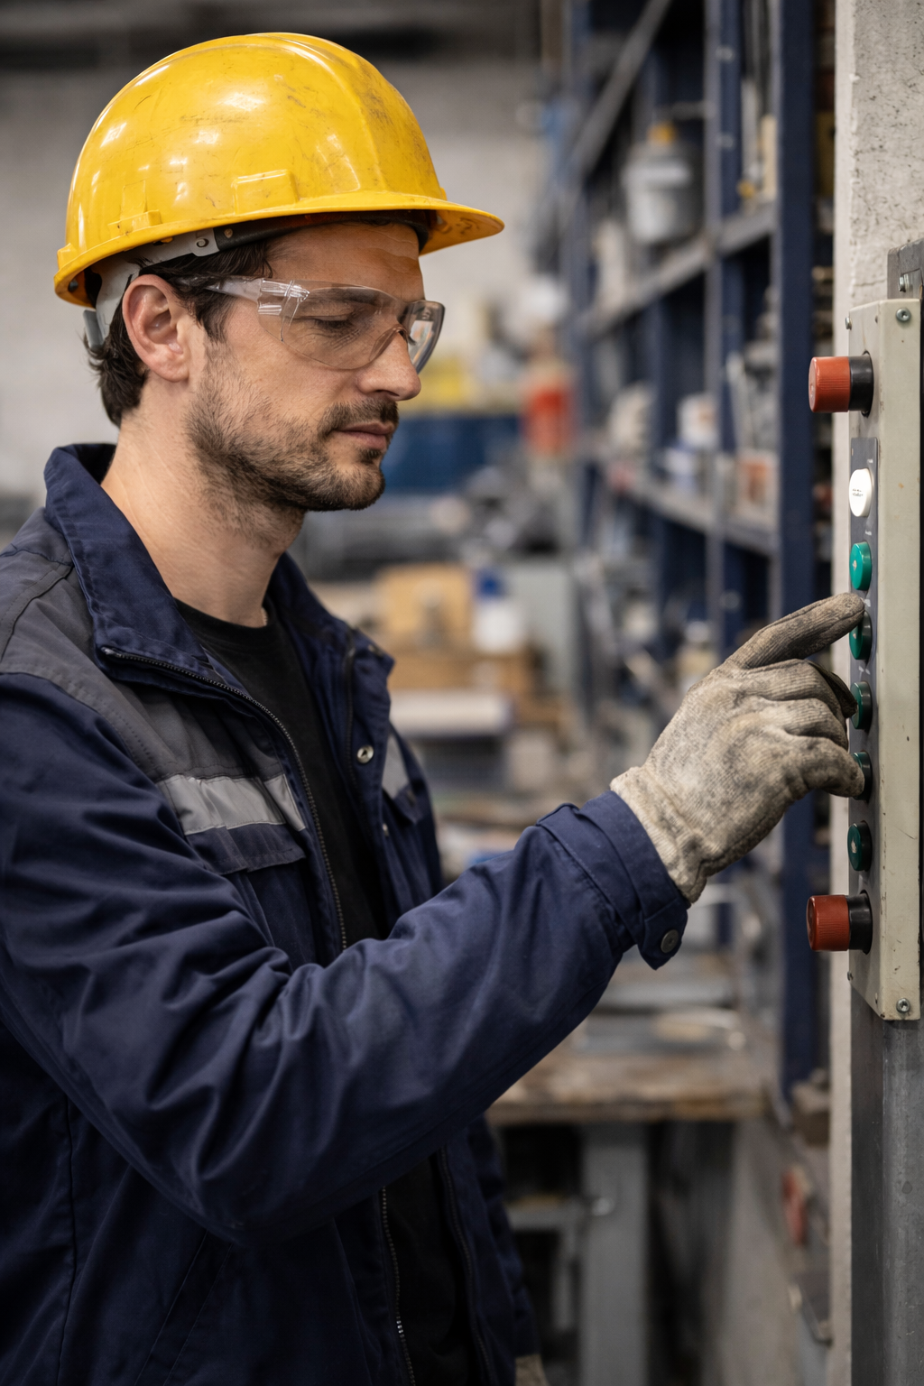
Verantwortung hängt nicht von der Funktion ab
Verantwortung bedeutet:
Gefahren wahrnehmen
Risiken einschätzen
Entscheidungen treffen
Diese Schritte passieren oft automatisch.
Sicheres Arbeiten beginnt dort, wo sie bewusst werden.

Slide 6
Warum Routine gefährlich ist
Je vertrauter eine Tätigkeit ist, desto seltener wird sie hinterfragt.
Dabei gilt:
Erfahrung allein verändert keine Gefahren
Unfallfreiheit ist kein Sicherheitsnachweis
Routine senkt Aufmerksamkeit – nicht das Risiko
Viele Unfälle passieren bei neuen, aber auch bei alltäglichen Arbeiten.

Slide 7
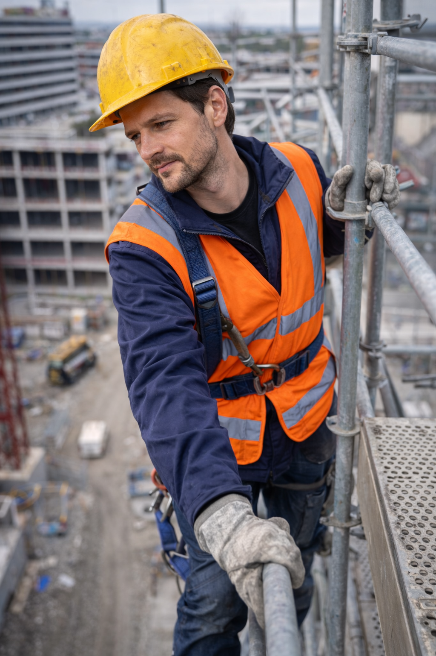
Der Mythos vom „Experten“
Erfahrene Kolleginnen und Kollegen genießen Vertrauen – nicht immer zu Recht.
Problematisch wird es, wenn:
Schutzmaßnahmen bewusst umgangen werden
riskantes Verhalten als souverän gilt
andere dieses Verhalten übernehmen
Riskantes Verhalten kann kompetent wirken –
ist es aber nicht.

Slide 8
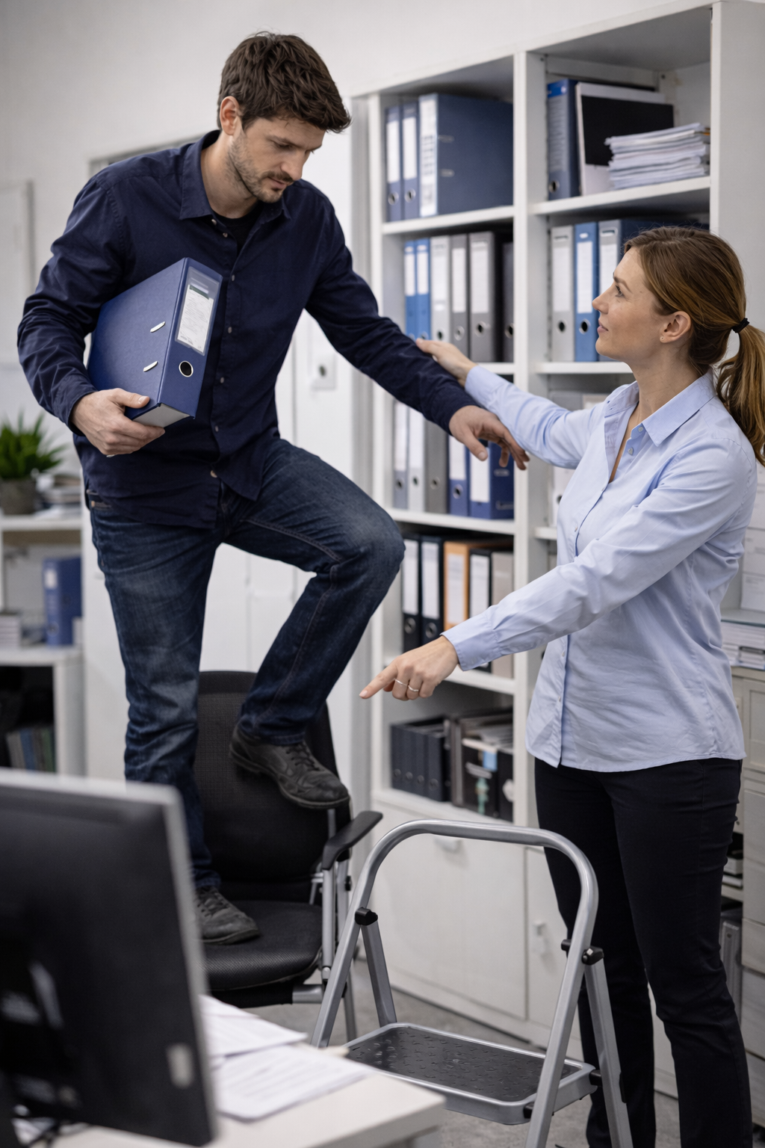
Verantwortung im Team
Risiken werden häufig gesehen –
aber nicht angesprochen.
Beispiel:
Ein Kollege arbeitet regelmäßig unsicher.
Man bemerkt es – sagt aber nichts.
Wegsehen ist auch eine Entscheidung!
Oft mit fatalen Folgen.

Slide 9
Verantwortung ≠ Schuld
Verantwortung übernehmen bedeutet nicht:
andere zu belehren
jemanden bloßzustellen
Schuld zuzuweisen
jede Entscheidung allein tragen zu müssen
Verantwortung ist keine Bürde, sondern ein Beitrag zur Sicherheit.

Slide 10
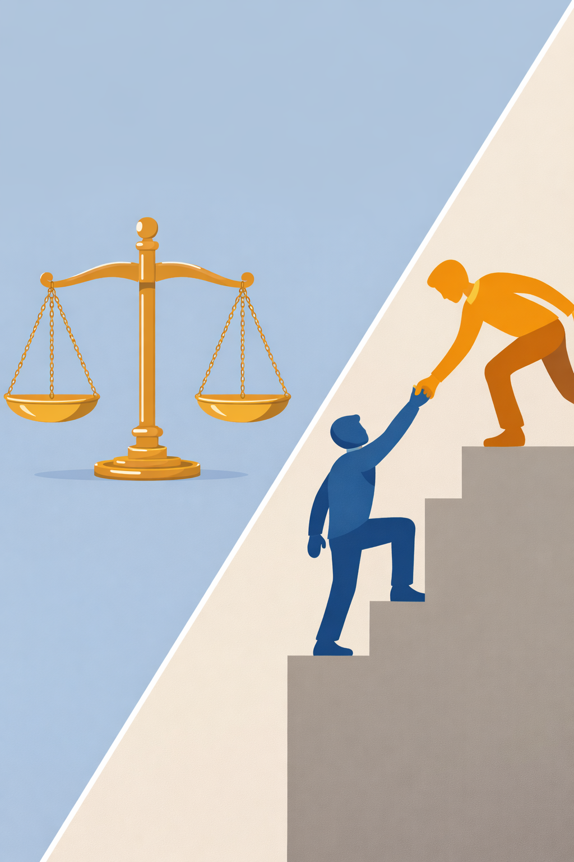
Zwei Ebenen der Verantwortung im Arbeitsschutz
Rechtliche Verantwortung
geregelt durch Gesetze und Vorschriften
klärt Zuständigkeiten und Pflichten
Moralische Verantwortung im Handeln
spiegelt die innere Einstellung wider
betrifft jede Entscheidung im Moment der Tätigkeit
Beides gehört zusammen – aber es ist nicht identisch.

Slide 11
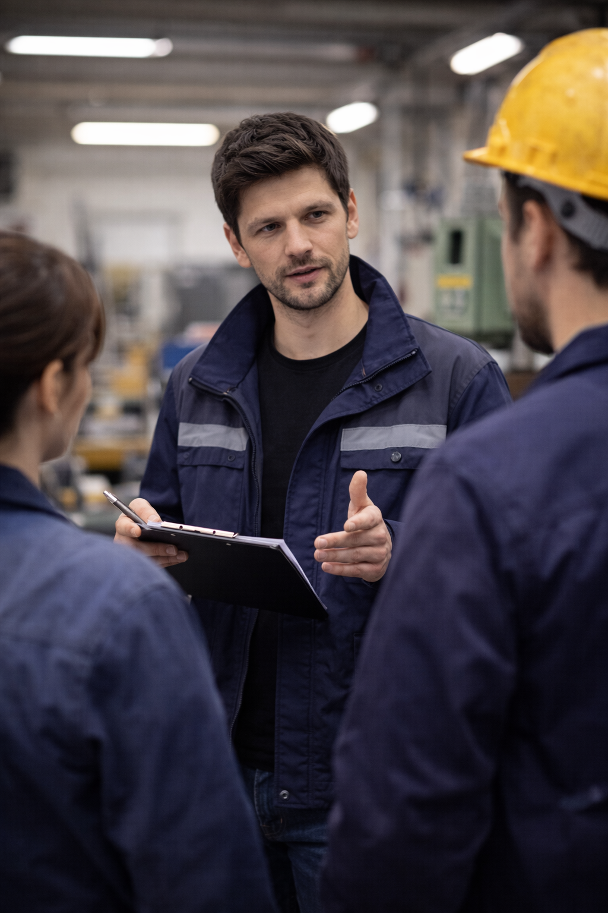
Aufgaben aller Beschäftigten
eigenverantwortlich handeln
auf Gefährdungen und Mängel achten
erkannte Risiken beseitigen oder melden
sich und andere nicht unnötig gefährden
eine Vorbildfunktion im Team wahrnehmen
Formale Pflichten:
Persönliche Schutzausrüstung benutzen
Weisungen befolgen (aber nicht blind)

Slide 12

Besondere Rollen im Arbeitsschutz?
Arbeitgeber / Führungskräfte
Fachkraft für Arbeitssicherheit
Betriebsarzt
Sicherheitsbeauftragte
Diese Rollen helfen, Verantwortung wahrzunehmen –
sie nehmen sie niemandem ab.

Slide 13

Fazit
Verantwortung im Arbeitsschutz bedeutet:
hinschauen, nachdenken und handeln –
im richtigen Moment.

Slide 14
vielen dank für ihre Aufmerksamkeit!

